Slide 1


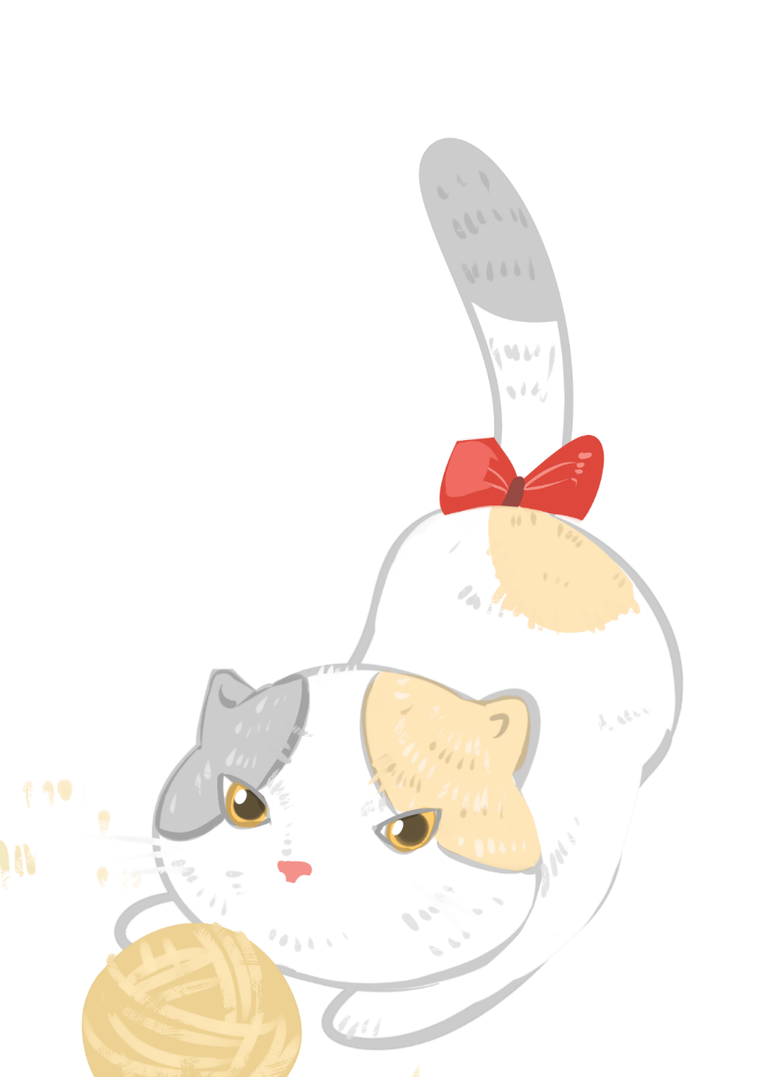





01
ÔN BÀI CŨ

Slide 2
LUYỆN TẬP
* Chọn câu trả lời đúng:
Câu 1. Cơ quan sinh sản của thực vật có hoa là gì?
A. Rễ
B. Lá
C. Thân
D. Hoa

Slide 3
LUYỆN TẬP
* Chọn câu trả lời đúng:
Câu 2. Cơ quan sinh dục đực của thực vật có hoa gọi là gì?
A. Nhị
B. Nhụy

Slide 4
LUYỆN TẬP
* Chọn câu trả lời đúng:
Câu 3. Cơ quan sinh dục cái của thực vật có hoa gọi là gì?
A. Nhị
B. Nhụy

Slide 5
LUYỆN TẬP
* Chọn câu trả lời đúng:
Câu 4. Hoa chỉ có nhị hoặc chỉ có nhụỵ gọi là hoa gì?
A. Hoa đơn tính
B. Hoa lưỡng tính

Slide 6
LUYỆN TẬP
* Chọn câu trả lời đúng:
Câu 5. Hoa có cả nhị lẫn nhụỵ gọi là hoa gì?
A. Hoa đơn tính
B. Hoa lưỡng tính

Slide 7
KHOA HỌC
SỰ SINH SẢN CỦA THỰC VẬT CÓ HOA

Slide 8
YÊU CẦU CẦN ĐẠT
01
Nói về sự thụ phấn, sự thụ tinh, sự hình thành hạt và quả.
02
Phân biệt hoa thụ phấn nhờ côn trùng và hoa thụ phấn nhờ gió.

Slide 9
KHÁM PHÁ

Slide 10

HOẠT ĐỘNG 1:
Sự thụ phấn, sự thụ tinh, sự hình thành hạt và quả

Slide 11
* Câu hỏi: Sự sinh sản của thực vật có hoa trải qua mấy quá trình?
*Sự sinh sản của thực vật có hoa trải qua 3 quá trình:
Sự thụ phấn
Sự thụ tinh
Sự hình thành hạt và quả

Slide 12
THẢO LUẬN NHÓM
Đọc thông tin trong SGK/106 và quan sát hình 1 ttrả lời câu hỏi:
- Thế nào là sự thụ phấn?
- Thế nào là sự thụ tinh?
- Hạt và quả được hình thành như thế nào?

Slide 13
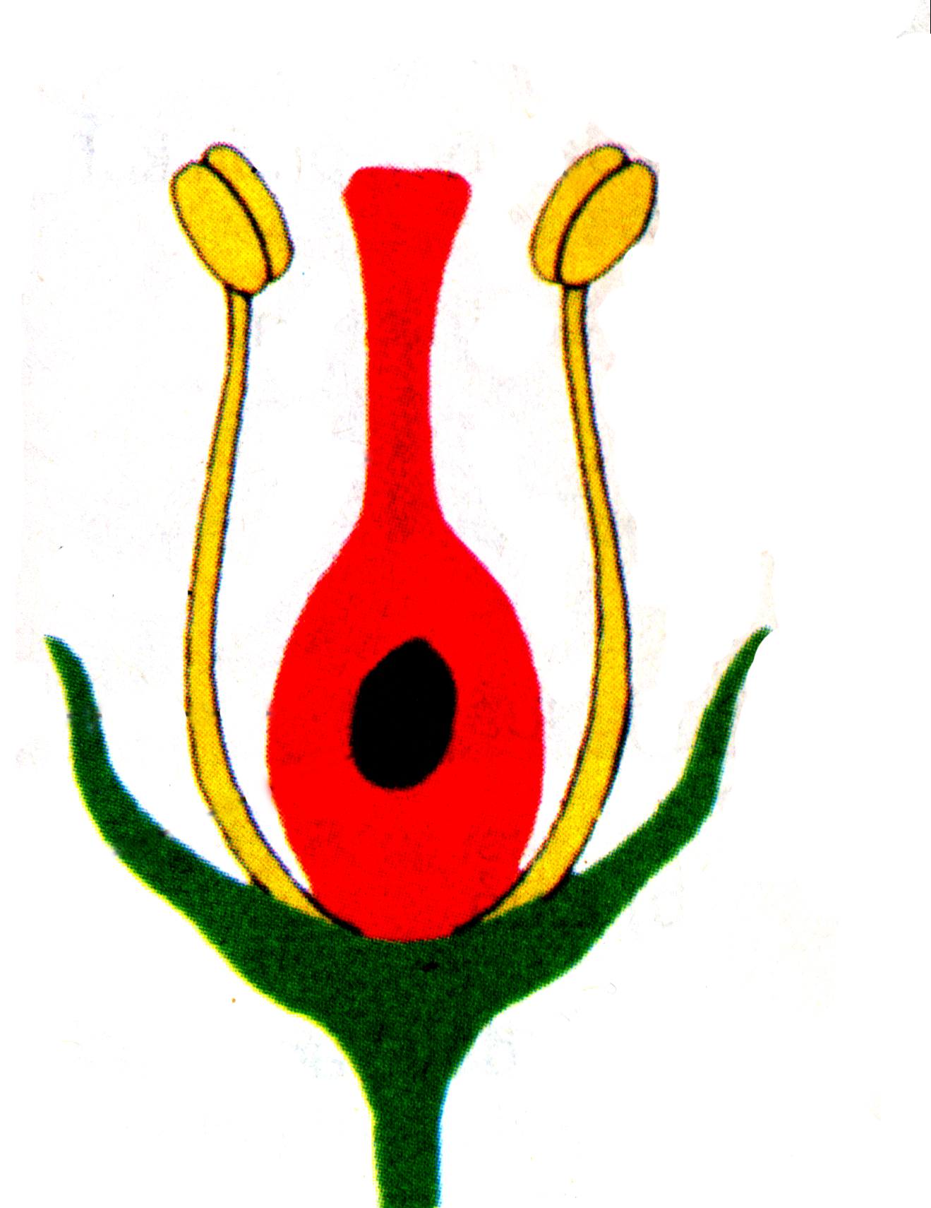
1.THẾ NÀO LÀ SỰ THỤ PHẤN ?
Hiện tượng đầu nhụy nhận được những hạt phấn của nhị gọi là sự thụ phấn.

Slide 14
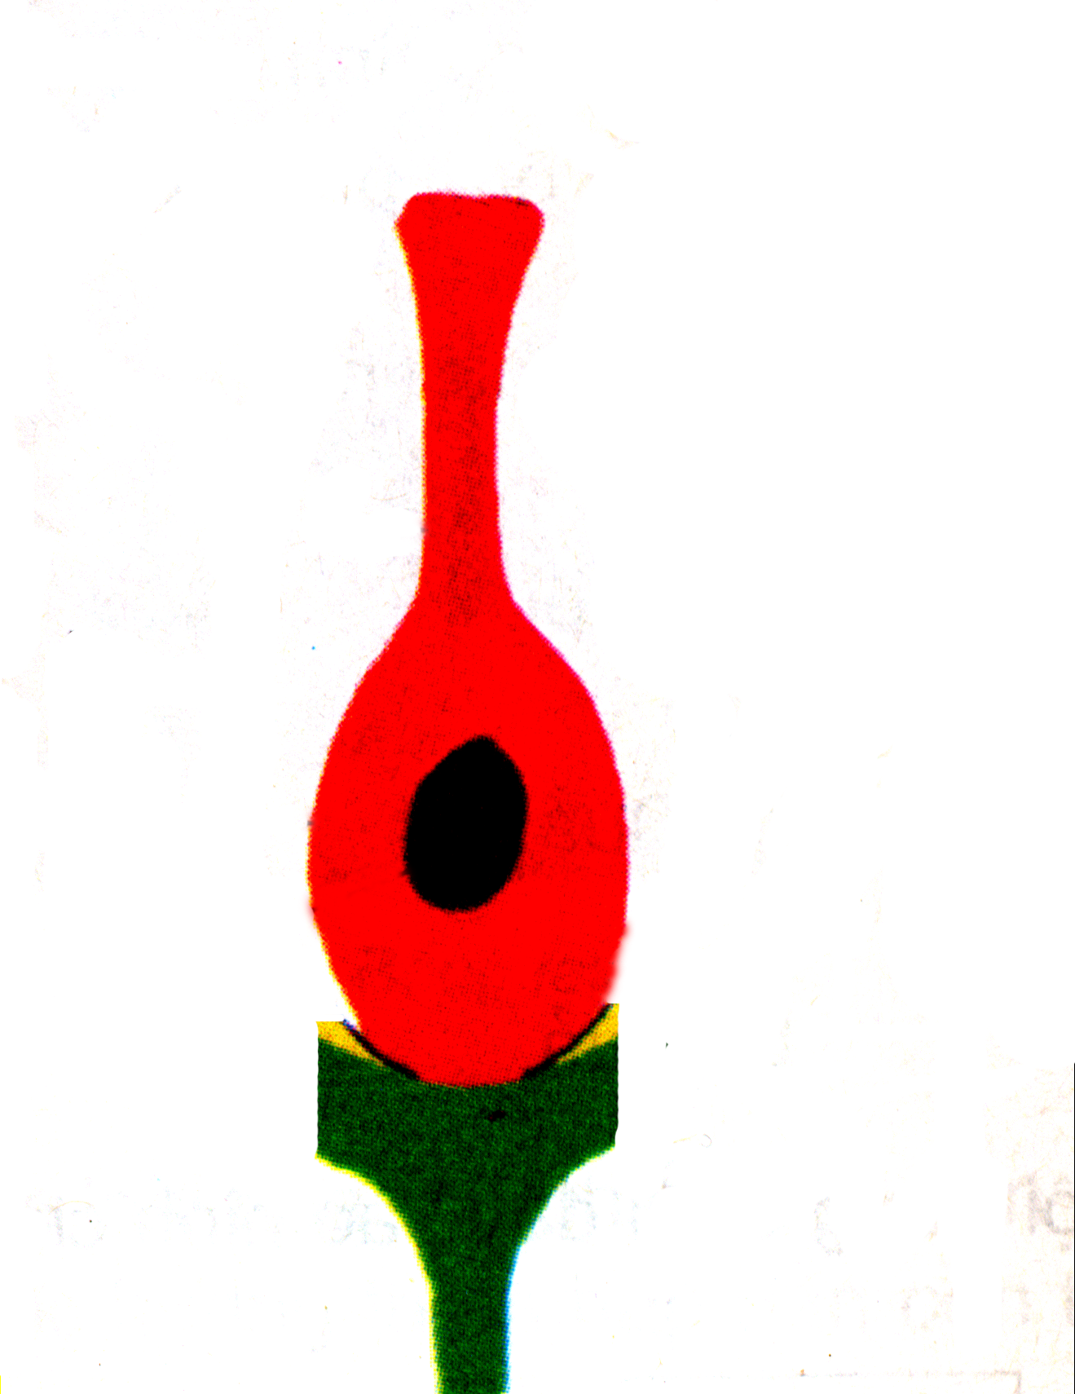
2.THẾ NÀO LÀ SỰ THỤ TINH ?
HẠT PHẤN
Sau khi thụ phấn, từ hạt phấn mọc ra ống phấn. Ống phấn đâm qua đầu nhụy, mọc dài ra đến noãn. Tại noãn, tế bào sinh dục đực kết hợp với tế bào sinh dục cái tạo thành hợp tử. Hiện tượng đó gọi là sự thụ tinh.
ỐNG PHẤN
TẾ BÀO SINH DỤC ĐỰC
TẾ BÀO SINH DỤC CÁI
HỢP TỬ
NOÃN
BẦU NHỤY

Slide 15
3. HẠT VÀ QUẢ ĐƯỢC HÌNH THÀNH NHƯ THẾ NÀO ?
Hợp tử phát triển thành phôi. Noãn phát triển thành hạt chứa phôi. Bầu nhụy phát triển thành quả chứa hạt.

Slide 16
Kết luận:
* Sự sinh sản của thực vật có hoa trải qua 3 quá trình: Sự thụ phấn, sự thụ tinh, sự hình thành hạt và quả.
* Hiện tượng đầu nhụy nhận được những hạt phấn của nhị gọi là sự thụ phấn.
*Sau khi thụ phấn, từ hạt phấn mọc ra ống phấn . Ống phấn đâm qua đầu nhụy, mọc dài ra đến noãn. Tại noãn, tế bào sinh dục đực kết hợp với tế bào sinh dục cái tạo thành hợp tử. Hiện tượng đó gọi là sự thụ tinh.
*
Hợp tử phát triển thành phôi. Noãn phát triển thành hạt chứa phôi. Bầu nhụy phát triển thành quả chứa hạt.

Slide 17
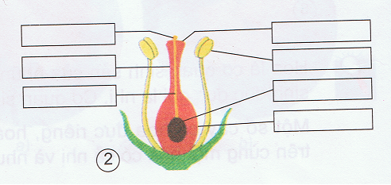
Ghép các tấm phiếu có nội dung dưới đây vào hình cho phù hợp
Trò chơi học tập
Hạt phấn
Đầu nhụy
Hạt phấn
Đầu nhụy
Vòi nhụy
Bao phấn
Ống phấn
Noãn
Noãn
Ống phấn
Bao phấn
Vòi nhụy
Bầu nhụy
Bầu nhụy
SƠ ĐỒ THỤ PHẤN CỦA HOA LƯỠNG TÍNH

Slide 18
HOẠT ĐỘNNG 2:
Hoa thụ phấn nhờ côn trùng, hoa thụ phấn nhờ gió.

Slide 19
1. Em hãy nêu tên và cho biết hoa đó thụ phấn nhờ côn trùng hay thụ phấn nhờ gió?
( HS giới thiệu về hoa thật đã sưu tầm)

Slide 20
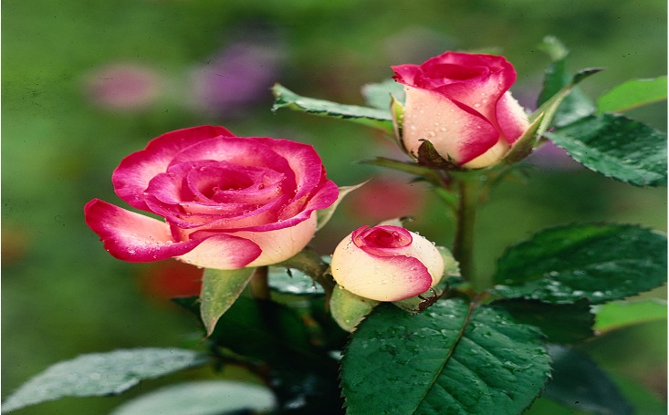
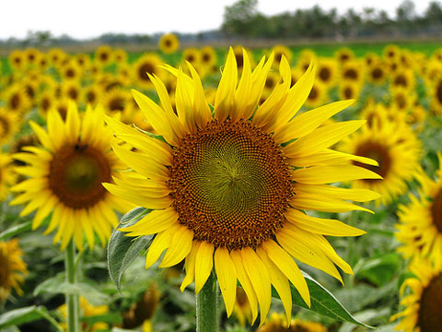
Hoa thụ phấn nhờ côn trùng
Hoa hồng
Hoa hưóng dương

Slide 21
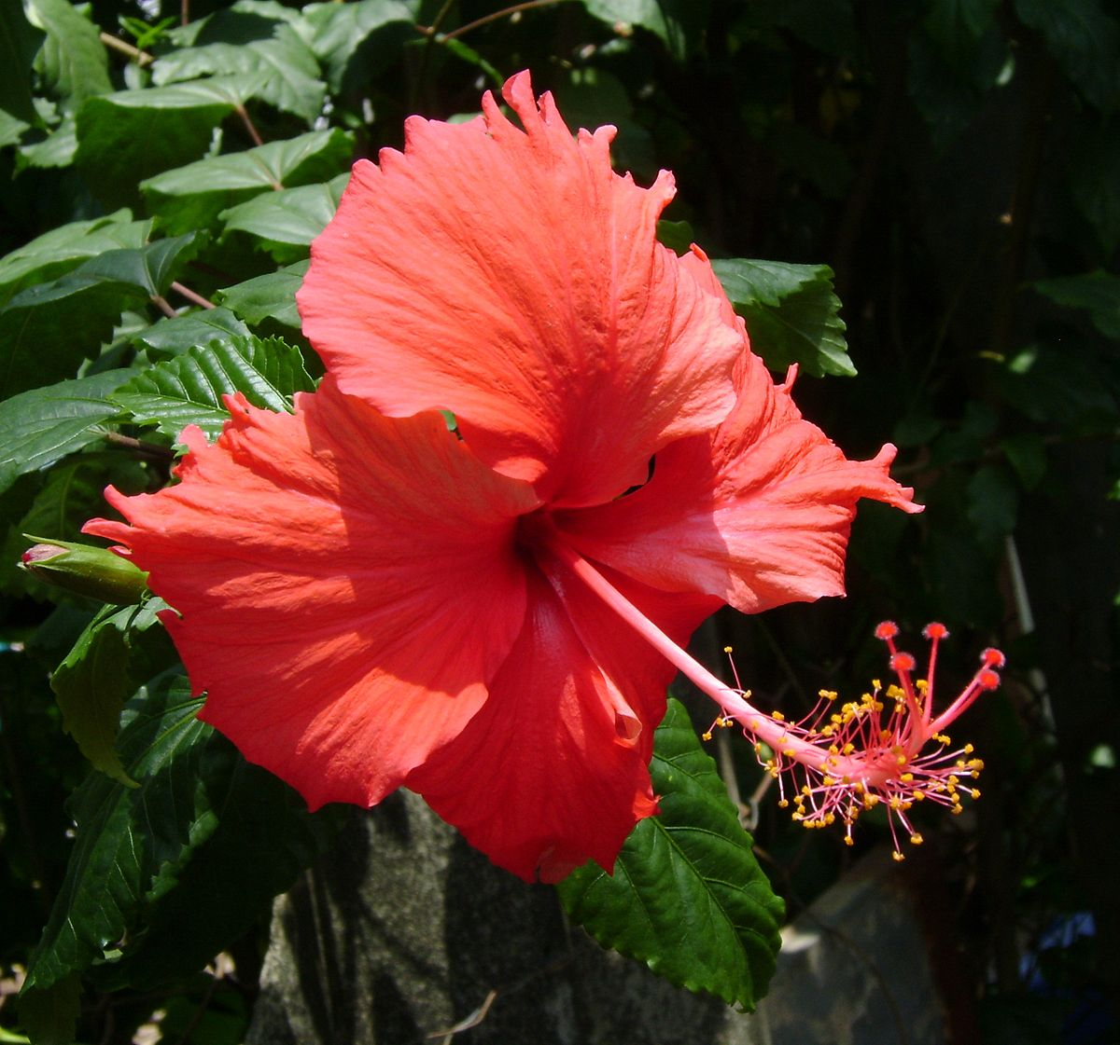
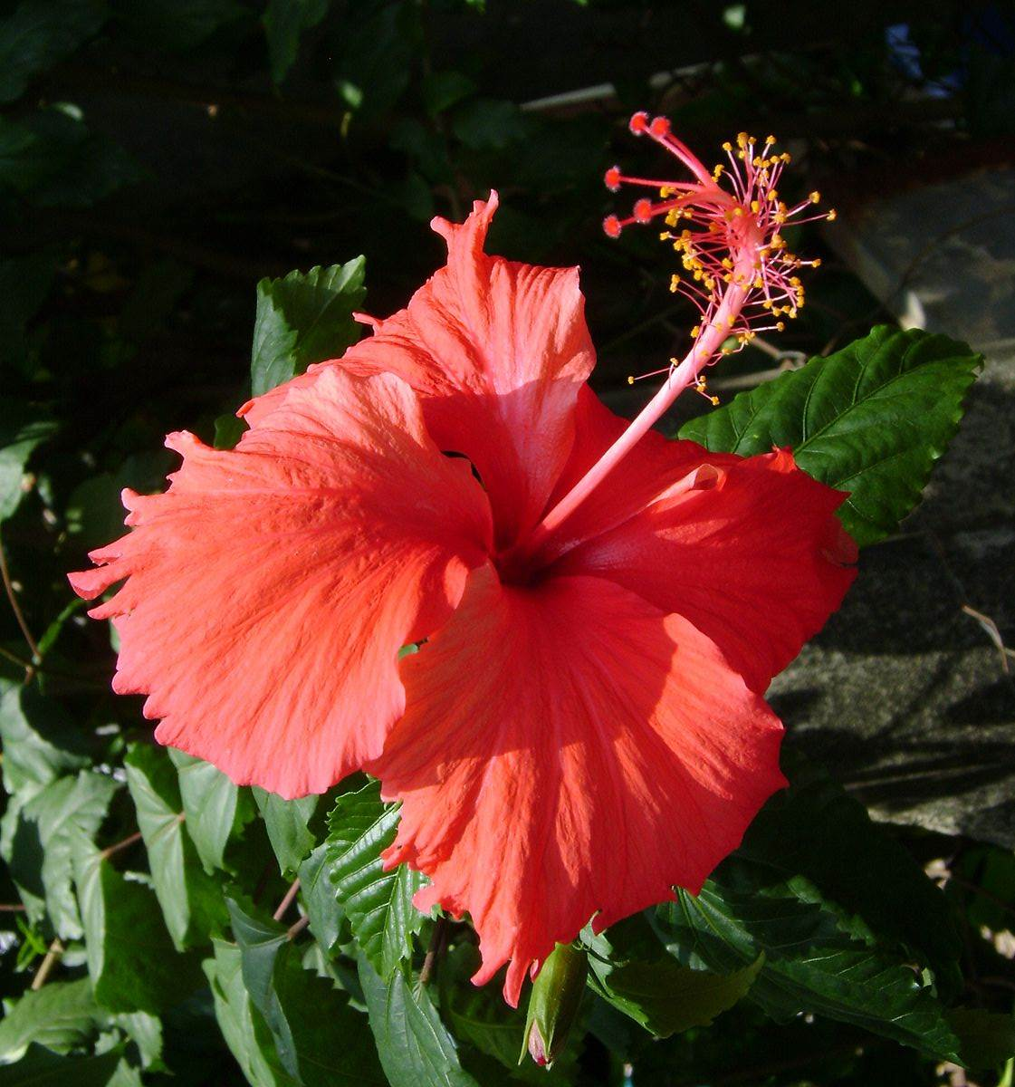

Hoa thụ phấn nhờ côn trùng
Hình 5: Hoa râm bụt

Slide 22
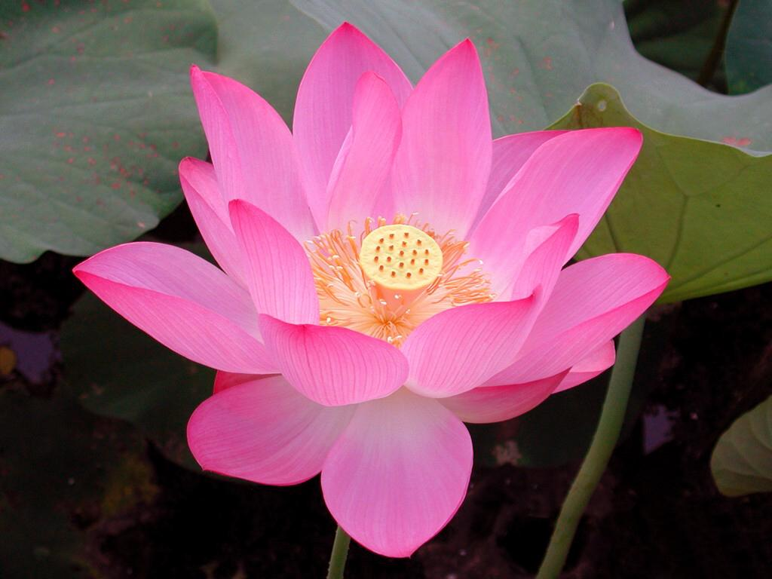
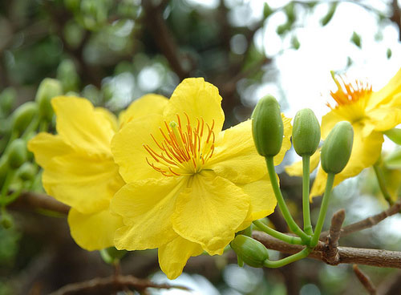
Hoa thụ phấn nhờ côn trùng
Hoa sen
Hoa mai

Slide 23
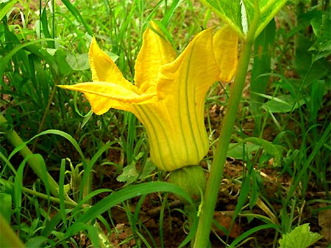
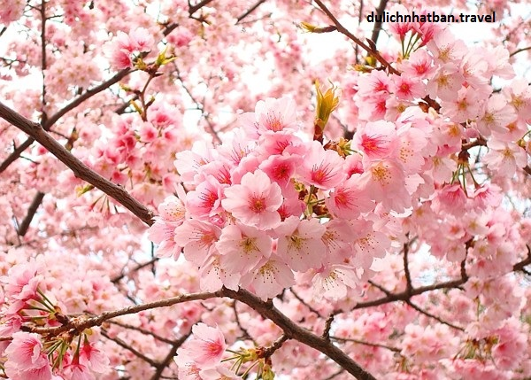
Hoa thụ phấn nhờ côn trùng
Hoa bí
Hoa đào

Slide 24
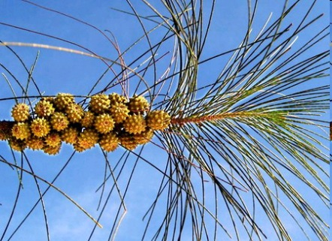
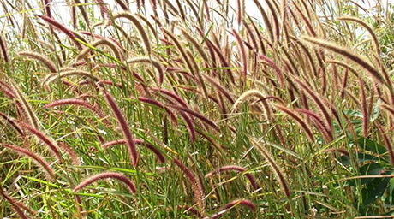
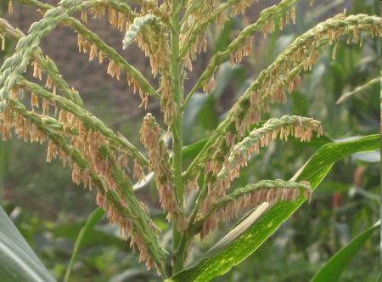
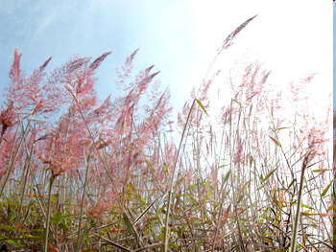
Hoa thụ phấn nhờ gió
Cây phi lao
Cỏ đuôi chồn
Cây bắp
Cỏ may

Slide 25
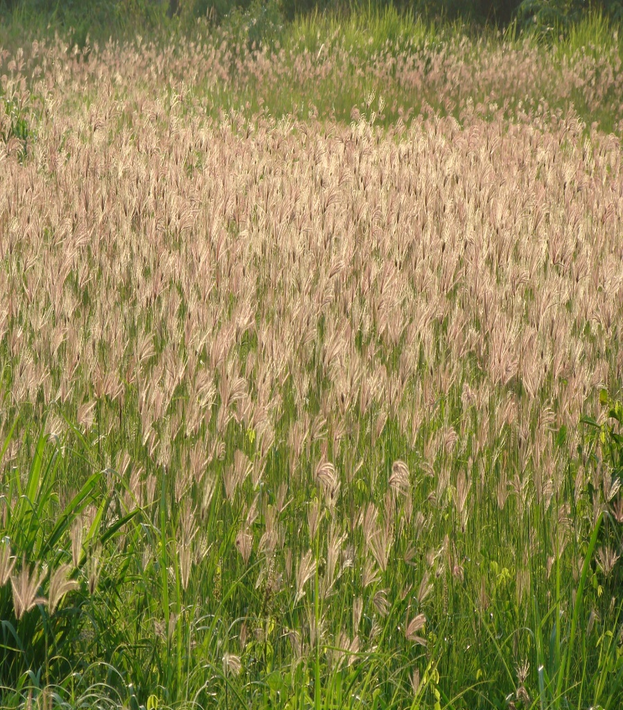
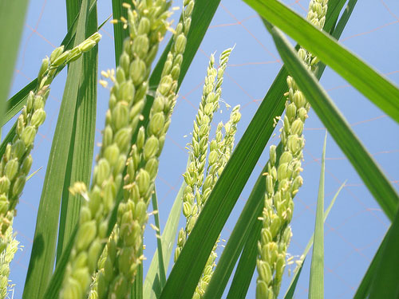
Hoa thụ phấn nhờ gió
Cỏ may
Cây lúa

Slide 26
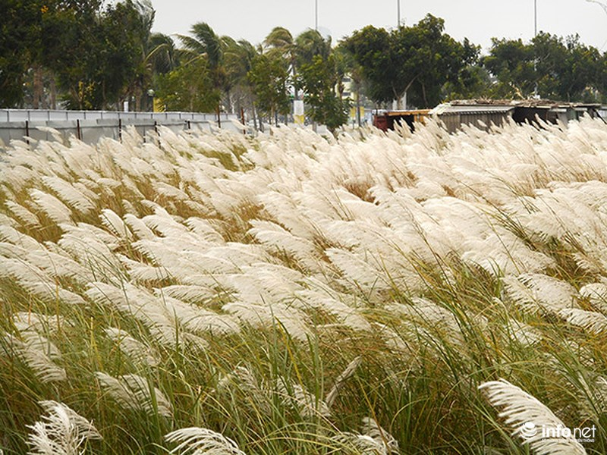
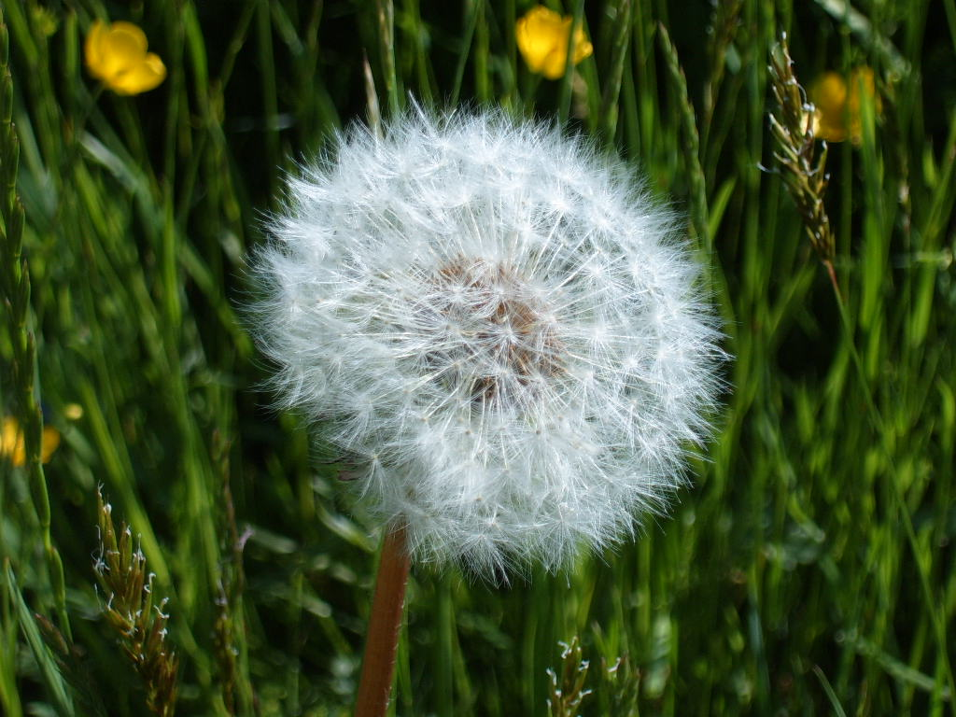
Hoa thụ phấn nhờ gió
Bông lau
Bồ công anh

Slide 27
Thảo luận nhóm
Em có nhận xét gì về màu sắc hoặc hương thơm của hoa thụ phấn nhờ côn trùng và một số loài hoa thụ phấn nhờ gió?

Slide 28
 | Hoa thụ phấn nhờ côn trùng | Hoa thụ phấn nhờ gió
Tên cây
Đặc điểm
Bông lau, lúa, ngô, các loại cây cỏ …..
Dong riềng, hoa sen, râm bụt, mướp, cam, bưởi, hoa hồng,…
Thường có màu sắc sặc sỡ hoặc hương thơm, mật ngọt…hấp dẫn côn trùng.
Không có màu sắc đẹp, cánh hoa, đài hoa thường nhỏ hoặc không có.

Slide 29
KẾT LUẬN:
* Các loài hoa thụ phấn nhờ côn trùng thường có màu sắc sặc sỡ hoặc hương thơm hấp dẫn côn trùng. Ngược lại các loài hoa thụ phấn nhờ gió không có màu sắc đẹp, cánh hoa, đài hoa thường nhỏ hoặc không có.

Slide 30
Ghi nhớ:
* Sự sinh sản của thực vật có hoa trải qua 3 quá trình:
- Sự thụ phấn.
- Sự thụ tinh.
- Sự hình thành hạt và quả.
* Các loài hoa thụ phấn nhờ côn trùng thường có màu sắc sặc sỡ hoặc hương thơm hấp dẫn côn trùng.
* Các loài hoa thụ phấn nhờ gió không có màu sắc đẹp, cánh hoa đài hoa thường nhỏ hoặc không có.

Slide 31
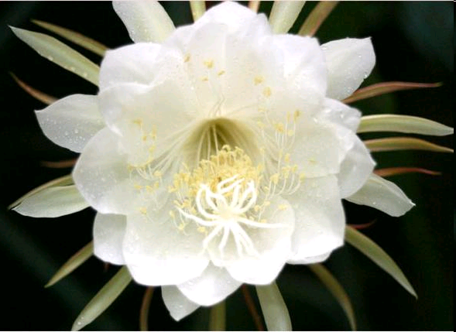
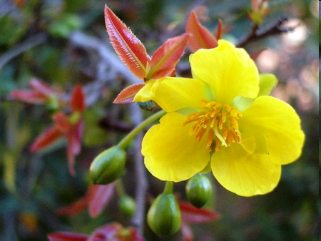
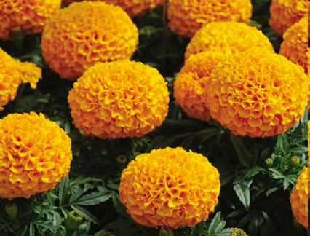
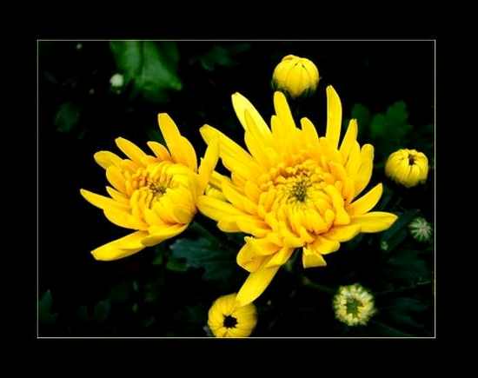
Trò chơi “Ai thông minh hơn?”
Hoa gì thơm ngát về đêm?
Hoa quỳnh
Hoa gì hẹn đến mùa xuân?
Hoa mai
Hoa gì nhiều tuổi để thờ?
Hoa vạn thọ
Hoa gì báo hiệu đến giờ thu sang ?
Hoa cúc

Slide 32
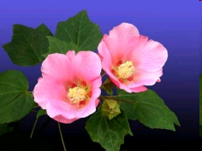
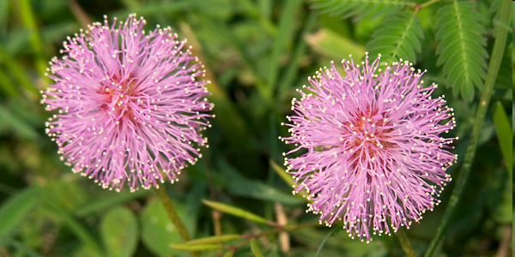
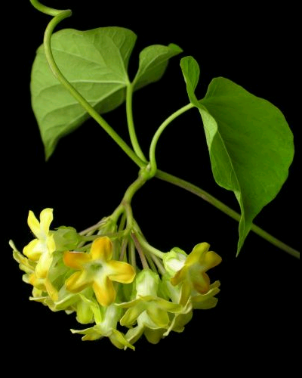
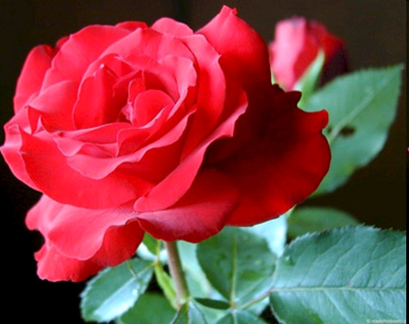
Hoa gì sớm nở tối tàn?
Hoa quỳnh
Hoa gì e thẹn bên đường ?
Hoa trinh nữ
Hoa gì muôn dặm đường dài?
Hoa thiên lí
Hoa gì xinh đẹp đồng thời lắm gai ?
Hoa hồng

Slide 33


